Slide 1
Clase 002 — El panorama de amenazas moderno: actores, motivaciones y Cyber Kill Chain
parte 0 fundamentos y prerrequisitos
Programa de Ciberseguridad Moderna

Slide 2
🎯 Objetivo
• Entender quién ataca, por qué lo hace y cómo se estructura un ataque dirigido de principio a fin. La defensa eficaz no reacciona a golpes aislados: anticipa el comportamiento del adversario y decide…

Slide 3
📚 Resultados de aprendizaje
• Al finalizar, el alumno podrá:
• Clasificar actores de amenaza por tipo, capacidad y motivación.
• Describir las siete fases de la Cyber Kill Chain de Lockheed Martin.
• Ubicar controles defensivos en cada fase de la cadena.
• Diferenciar amenaza oportunista de amenaza persistente avanzada (APT).
• Interpretar informes de threat intelligence con vocabulario correcto.
• Distinguir indicadores de compromiso (IoC) de tácticas, técnicas y procedimientos (TTP) y su distinta caducidad.

Slide 4
🗺️ Temas
• 1 — Tipos de actor
• 2 — Motivaciones
• 3 — Cyber Kill Chain
• 4 — APT
• 5 — Ransomware moderno
• 6 — Insider threat
• 7 — Threat intelligence

Slide 5
🧠 Explicación en profundidad
• No todos los adversarios son iguales, y tratarlos como si lo fueran lleva a gastar mal el presupuesto de defensa. Conviene situar a cada actor en dos ejes independientes: su capacidad (recursos…
• Lockheed Martin propuso en 2011 un modelo que describe un intrusion dirigido como una cadena de siete fases encadenadas, la Cyber Kill Chain. Su valor no es descriptivo sino operativo: si un ataque…
• Conviene tomar la cadena como guía, no como dogma. Los ataques modernos iteran, saltan fases y a veces empiezan comprando un acceso ya existente a un initial access broker, saltándose el…
• El ransomware dejó de ser un programa que cifra archivos para convertirse en un ecosistema económico. El modelo RaaS (Ransomware as a Service) separa a quien desarrolla el malware de quien lo…
• Al consumir threat intelligence es capital distinguir dos niveles de información. Un IoC (indicador de compromiso) es una evidencia concreta y atómica: un hash de un fichero malicioso, una dirección…
• El poder combinado de la Kill Chain y la distinción IoC/TTP es que permite asignar cada control defensivo a la fase donde actúa. La tabla siguiente ilustra el mapeo, que después construirás tú mismo…
• Fase de la Kill Chain — Señal observable

Slide 6
📖 Definiciones y características
• Actor de amenaza: entidad (persona o grupo) capaz de causar daño. Se caracteriza por su capacidad, sus recursos y su motivación, tres factores que deben evaluarse por separado para dimensionar la…
• APT (Advanced Persistent Threat): adversario sofisticado y persistente, normalmente estatal o de crimen organizado de alto nivel. Su rasgo distintivo es que prioriza el sigilo y la permanencia…
• Cyber Kill Chain: modelo de siete fases (reconocimiento, armamento, entrega, explotación, instalación, C2 y acciones sobre objetivos). Su utilidad es que romper una sola fase frustra el ataque…
• Reconocimiento: fase inicial en la que el atacante recopila información sobre la víctima (OSINT, escaneos) para preparar el ataque. Reducir la exposición pública encarece esta fase.
• Mando y control (C2): canal por el que un implante recibe órdenes de la infraestructura del atacante. Cortar la salida de red es uno de los controles más efectivos contra esta fase.
• IoC (Indicator of Compromise): evidencia concreta y atómica de un ataque (hash, IP, dominio). Es fácil de bloquear pero también trivial de rotar por el atacante, por lo que caduca rápido.
• TTP (Tácticas, Técnicas y Procedimientos): descripción de cómo opera un adversario. Es más estable que los IoC y constituye la base de la caza de amenazas y de una detección duradera.

Slide 7
📔 Glosario
• Término — Definición concisa
• APT — Advanced Persistent Threat: adversario sofisticado, persistente y con recursos
• Kill Chain — Modelo de 7 fases de un ataque dirigido de Lockheed Martin
• C2 / C&C — Command and Control: canal de órdenes entre implante y atacante
• IoC — Indicator of Compromise: evidencia atómica de un ataque
• TTP — Tácticas, Técnicas y Procedimientos: comportamiento del adversario
• RaaS — Ransomware as a Service: modelo de alquiler del malware

Slide 8
🧰 Herramientas y preparación
• Consulta fuentes reales de threat intelligence: la matriz de MITRE ATT&CK (<https://attack.mitre.org>), el catálogo CISA KEV de vulnerabilidades explotadas activamente…

Slide 9
🧪 Laboratorio guiado
• Elige un incidente público bien documentado (por ejemplo, un caso de ransomware o de compromiso de la cadena de suministro descrito en un aviso de CISA).
• Mapea la Kill Chain: para cada una de las 7 fases, escribe qué hizo el atacante en ese incidente. Si falta información, márcalo explícitamente como "desconocido" en lugar de inventarlo.
• Perfil del actor: clasifica al adversario por tipo, motivación probable y nivel de recursos, y sitúalo en los dos ejes (capacidad y motivación). Justifica con evidencia del informe.
• Controles por fase: junto a cada fase, escribe un control defensivo que la habría cortado (filtrado de correo en "entrega", EDR en "instalación", bloqueo de salida en "C2").
• IoC vs. TTP: extrae del informe 3 IoC y 3 TTP. Razona cuáles caducan antes y por qué, situándolos en la pirámide del dolor.
• Correlación con ATT&CK: identifica al menos 3 técnicas de MITRE ATT&CK presentes en el incidente y anota sus IDs (formato Txxxx), verificándolos contra el sitio oficial.

Slide 10
✍️ Ejercicios
• Ordena de menor a mayor sofisticación: hacktivista, script kiddie, APT estatal, insider malicioso, y justifica el orden con los dos ejes.
• Explica por qué romper la cadena en la fase de entrega es más barato que hacerlo en "acciones sobre objetivos".
• Da un ejemplo de IoC y uno de TTP para una campaña de phishing, y sitúalos en la pirámide del dolor.
• Contrasta la motivación de un grupo de ransomware con la de una APT estatal: ¿qué objetivos persiguen y cómo cambia eso su comportamiento?
• Investiga un grupo APT documentado en ATT&CK y resume sus TTP principales con al menos dos IDs de técnica.
• Diseña una tabla de detección propia: fase de la Kill Chain → señal observable → herramienta que la capta.
• Argumenta por qué un programa que solo bloquea IoC queda desactualizado en horas y qué añadirías para una defensa duradera.

Slide 11
📝 Reto verificable
• Elabora un informe de una página tipo threat profile sobre un actor o campaña real: incluye clasificación del actor en los dos ejes, mapeo completo de la Kill Chain, al menos 5 técnicas ATT&CK con…
• Criterio de aceptación: cada técnica citada existe en la matriz oficial de ATT&CK con su ID verificable contra attack.mitre.org, y cada fase de la Kill Chain tiene al menos un control defensivo…

Slide 12
⚠️ Errores comunes
• Llamar "APT" a cualquier ataque — APT implica persistencia y recursos altos; la mayoría de ataques son oportunistas. Reserva el término para lo que lo merece.
• Bloquear solo IoC y sentirse seguro — Los IoC rotan en horas; caza también por TTP y comportamiento, más arriba en la pirámide del dolor.
• Ver la Kill Chain como lineal e inviolable — Los ataques modernos iteran, saltan fases y compran accesos; úsala como guía, no como dogma.
• Ignorar el insider threat — No todo ataque viene de fuera; los controles internos y la segregación de funciones importan tanto como el perímetro.
• Confundir motivación con capacidad — Un actor muy motivado puede ser poco capaz y viceversa; evalúa ambos ejes por separado.
• Pagar el rescate confiando en recuperar todo — La doble extorsión mantiene la amenaza aunque descifres; la prevención y los backups probados son la única salida fiable.

Slide 13
❓ Preguntas frecuentes
• ❓ ¿La Kill Chain de Lockheed sigue vigente frente a ATT&CK? Sí, son complementarias: la Kill Chain aporta la vista macro por fases y ATT&CK detalla las técnicas concretas dentro de cada fase. Se usan…
• ❓ ¿Por qué el ransomware es tan común hoy? Porque el modelo RaaS bajó la barrera de entrada al alquilar el malware, y la doble extorsión (cifrar más filtrar) aumentó la presión de pago incluso sobre…
• ❓ ¿La threat intelligence es solo para grandes empresas? No. Incluso una pyme puede consumir feeds gratuitos como CISA KEV u OTX para priorizar parches sobre lo que de verdad se está explotando, que…
• ❓ ¿Un insider siempre es malicioso? No: muchos incidentes internos son negligentes (un clic en phishing, una mala configuración), no intencionados. Ambos casos requieren control, y la mayoría de las…
• ❓ ¿Qué gano distinguiendo IoC de TTP en la práctica? Ganas durabilidad en la detección: bloquear un TTP obliga al atacante a rediseñar su forma de operar, mientras que bloquear un IoC solo le cuesta…

Slide 14
🔗 Referencias
• Lockheed Martin, Cyber Kill Chain — <https://www.lockheedmartin.com/en-us/capabilities/cyber/cyber-kill-chain.html>
• MITRE ATT&CK — <https://attack.mitre.org/>
• CISA Known Exploited Vulnerabilities Catalog — <https://www.cisa.gov/known-exploited-vulnerabilities-catalog>
• Verizon Data Breach Investigations Report (DBIR) — <https://www.verizon.com/business/resources/reports/dbir/>
• ENISA Threat Landscape — <https://www.enisa.europa.eu/topics/cyber-threats/threats-and-trends>

Slide 15
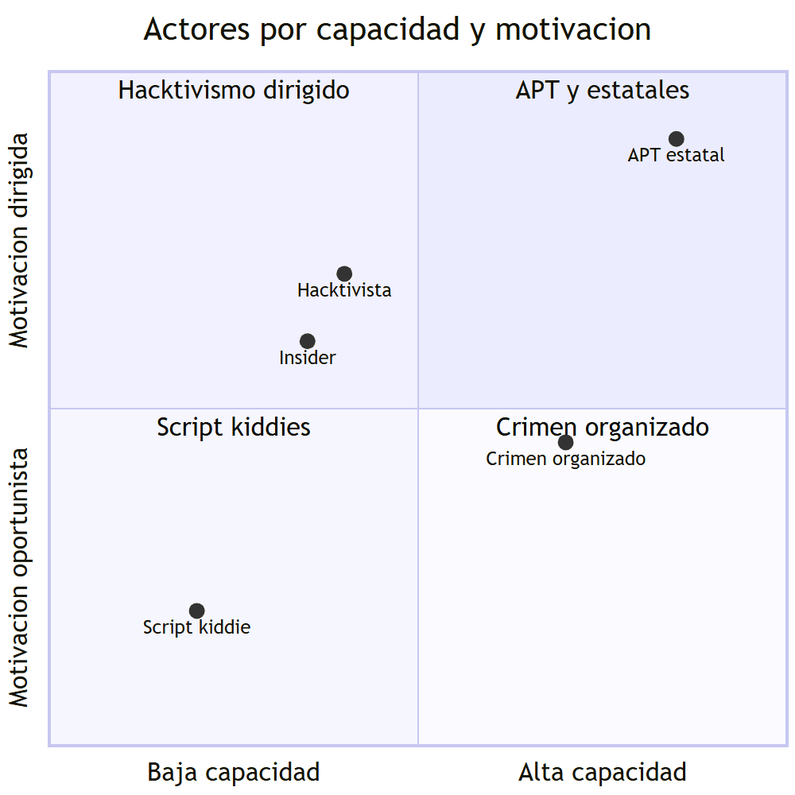
Diagrama 1

Slide 16
Diagrama 2

